Slide 1
Systematic programming methods

Slide 2
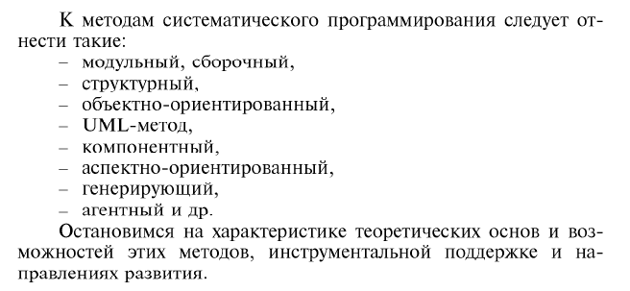
Методы систематического программирования

Slide 3
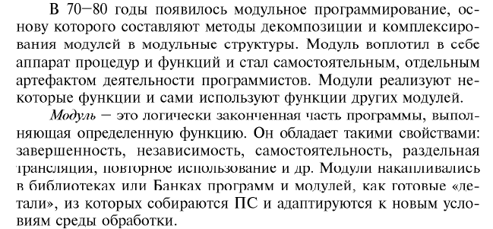
Модульное программирование

Slide 4
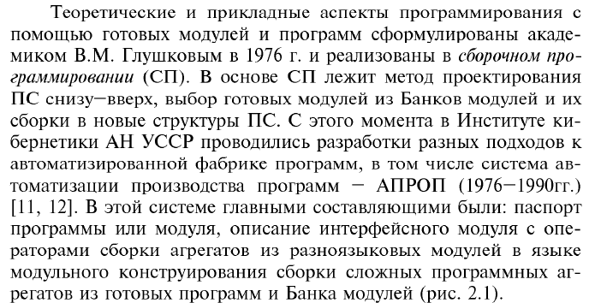

Slide 5
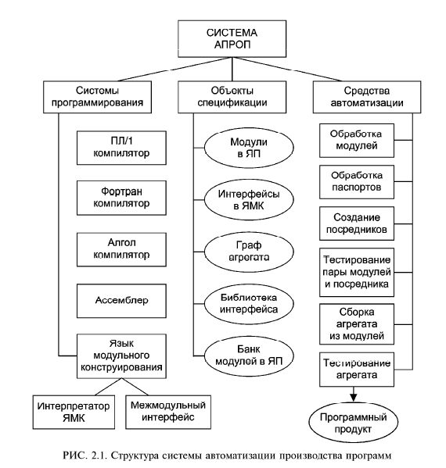

Slide 6
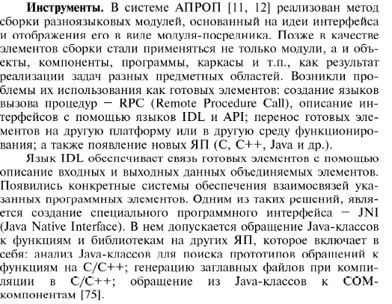

Slide 7
A structured approach
The essence of the structural approach is the development of the PS decomposition (decomposition) system automatable function, which in turn are divided into sub-functions on the tasks and so on. decomposition process continues until
determination of specific procedures. This automatable system maintains a holistic view in which all the component parts are interconnected.

Slide 8
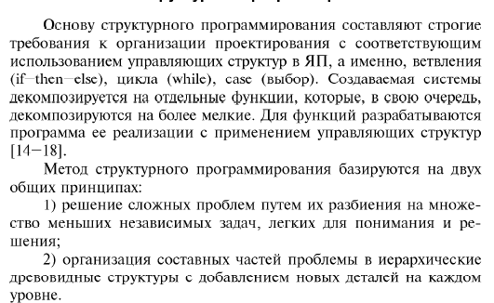
Структурное программирование

Slide 9
The basis of a structured approach put these general principles:
- A breakdown of the system into multiple independent tasks, easy to understand and address; - Hierarchical arrangement, ie, the organization of the components of the problem in the tree structure with the addition of new parts at every level.
The basis of these principles are the operation:
- Abstraction, ie, highlight significant aspects of the system and the diversion of
unimportant;
- Formalization, ie a strict methodological solution to the problem;
- Consistency, consisting in the validation and harmonization of elements of the system;
- Structuring data (ie the data should be structured and hierarchically
organized).

Slide 10
- Consistency, consisting in the validation and harmonization of elements of the system;
- Structuring data (ie the data should be structured and hierarchically
organized).

Slide 11
Top-down programming
The idea of ​​top-down programming (design), or stepwise refinement implies partitioning a complex task into a number of subtasks. As a result, a coherent program of detail can be represented as a hierarchical structure of interconnected modules in accordance with the distribution of subtasks on the levels of the hierarchy.
Building program and possibly upwards - and the specific objects to a specific machine functions more abstract entities and features that are used in program modules. This approach is called abstraction levels.

Slide 12
The most significant structural characteristics of the programs:
hierarchical form;
the use of a limited set of control structures.
It is important to:
simple standard governance structure;
uniform requirements for documentation of the program;
agreement on coding style.

Slide 13
Features details:
A structured program is divided into a number of modules arranged hierarchically according to their logical connections and connections on the run sequence. The flow of the program modules is subject to simple and clear rules.
The basic set of control structures is limited to three basic structures: sequence, selection, repetition (cycle). To enhance decision-making capabilities Multialternative basic set is complemented in most programming languages ​​multialternative operator selection.

Slide 14
The structural programs use the transition operator (GO TO) is allowed, but only to go to the exit point of the module.
Any structural program has the property of modularity according to the structure theorem, and is an integral part of its records, providing an understanding of the program.
There are three levels of documentation:
an overview of the program;
program organization;
program operators.

Slide 15
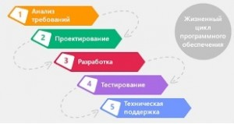
Special features of structural programs
Structured programming is a programming method based on the structural organization of the program.
The basic principle of structured programming are to ensure maximum compliance with the structure of the text of the program logic of the problem being addressed.
Structured Coding is design programs in accordance with the set rules requiring strict style of writing programs using standard control structures and a limited set of logical structures.
Encapsulation of code
continue

Slide 16
Methods of realization of the basic principles of structured programming :
1) Structuredness and program readability of program.
2) Debugged program.
3) Data encapsulation.
4) Encapsulation of code.
5) Encapsulation of code and data during program execution.
Examples are exception handling at run-time event processing, sub.
The logic of the algorithm and the program must use three basic structures: sequential execution, branching and repetition.

Slide 17
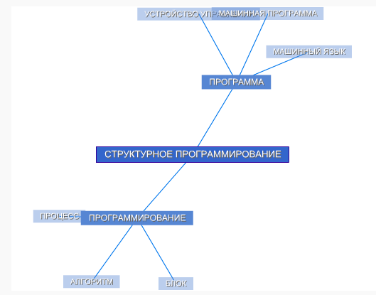

Slide 18
Programming by stepwise detailed (author - Niclaus Virt).
Dijkstra introduced the concept of levels of abstraction to describe the details of the process. The top level description of the program is in its most abstract form, and the lowest is the terms of the environment component of the program.
Each level of abstraction is formed of the components of the three types :
Set of data structures;
set of instructions;
algorithm, expressed in terms of data and instructions, established on the level under consideration.

Slide 19
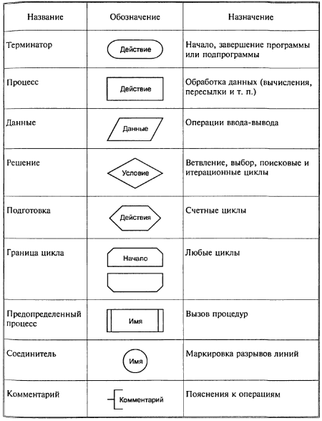
State Standard
19.701—90

Slide 20
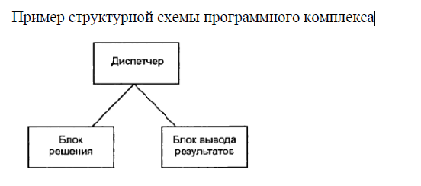
The components of the block diagram of a software system or software package may be the program, subsystems, databases, library resources, and so on.

Slide 21
The module ( unit) is logically completed fragment of the general problem or repeated computing unit.
Each module made out according to certain rules in the form of a subroutine in the main text of the algorithm instead inserted a short instruction subroutine call.
There are subroutine function (C like languages) and procedures (Pascal like).
General view of the sub-programs:
Title: The name and formal parameters.
Subroutine body.
Sign of the end of the subroutine

Slide 22
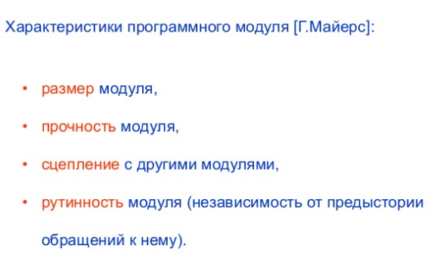

Slide 23
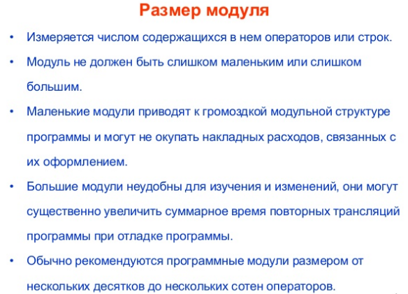

Slide 24
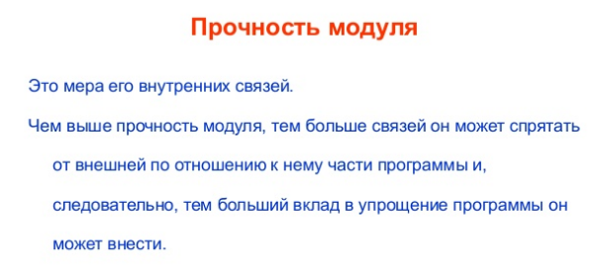

Slide 25
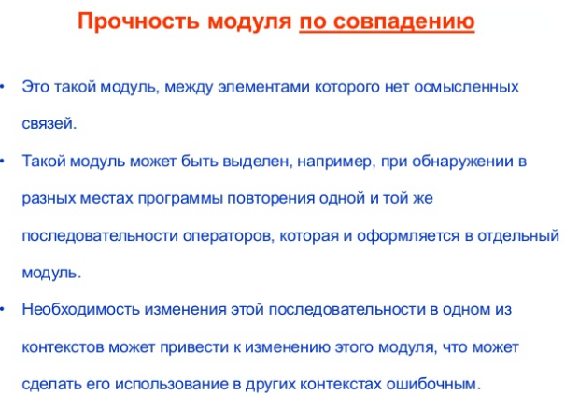

Slide 26
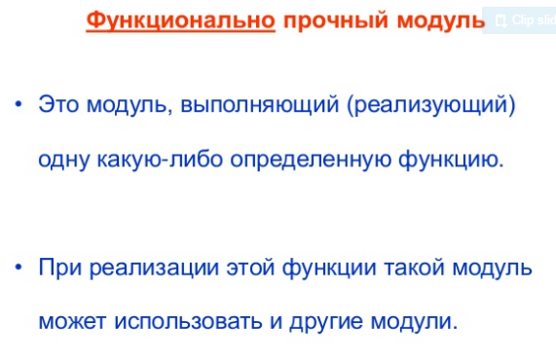

Slide 27
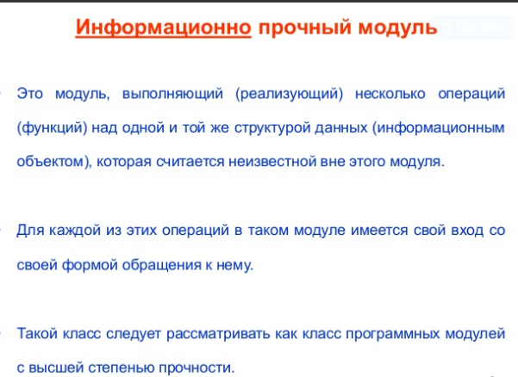

Slide 28
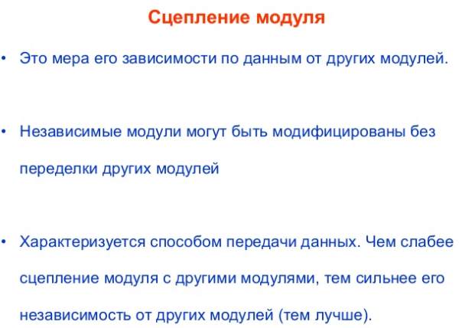

Slide 29
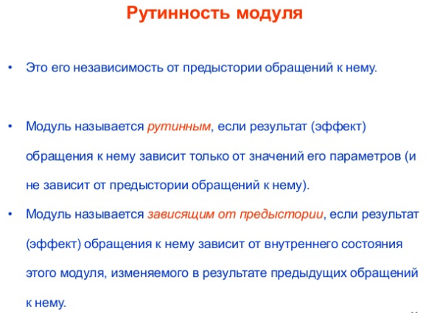

Slide 30
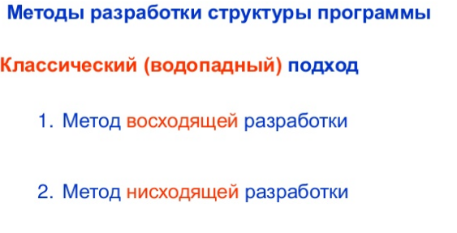

Slide 31
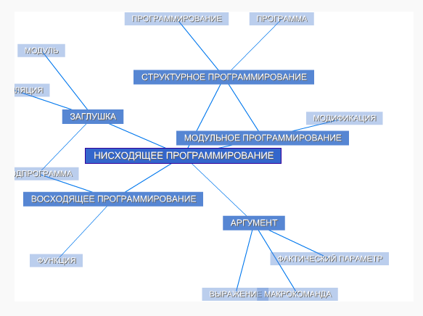

Slide 32
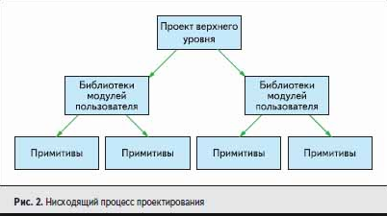
The method of top-down development

Slide 33
Downward programming is a systematic method of designing, coding and testing programs in the form of a sequence of steps. The method is based on the idea of incremental granularity and allows you to create hierarchically organized modular program. Development of programs by the top-down programming programming starts after the establishment of a common logical structure of the program, then designed, coded and tested a single unit, then another and so on until all the modules are completed. Next Level Modules are treated as fictitious and are replaced by so-called "plugs" - empty modules containing only entry and exit points. In the future, they are replaced with real modules.

Slide 34
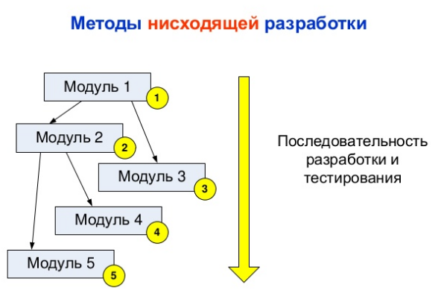

Slide 35
Top-down programming. Способ разработки программ, при котором программирование ведется методом "сверху вниз", от общего к деталям. Алгоритм решения задачи разбивается на несколько более простых частей или подзадач. Их выделяют таким образом, чтобы, программирование подзадач было независимым. При этом составляют план решения всей задачи, пунктами которого и являются выделенные части. План записывают графически в виде блок-схемы, где определяют головную и подчиненные подзадачи и связи между ними, т. е. интерфейс. Здесь же устанавливают, какие начальные данные (или аргументы) получает каждая подзадача для правильного функционирования и какие результаты она выдает. По блок-схеме составляется программа, в которой содержатся вызовы подпрограмм (процедур или функций), соответствующих выделенным подзадачам.

Slide 36
Программу можно сразу отлаживать, временно заменив "заглушками" подпрограммы для подзадач. Т.Е. Сначала пишется текст основной программы, в которой вместо фрагментов, выделенных в подпрограммы, ставят «заглушки». Это подпрограммы, в которых вместо реально нужных операторов ставят сигнальные печати или ввод данных, которые должна была бы сосчитать эта подпрограмма. Затем аналогично производят детализацию и программирование каждой подзадачи -подпрограммы-заглушки по очереди заменяют на нужные подпрограммы, отлаживают и тестируют их. Такая технология облегчает создание программы, уменьшает количество ошибок и облегчает нахождение допущенных ошибок.

Slide 37
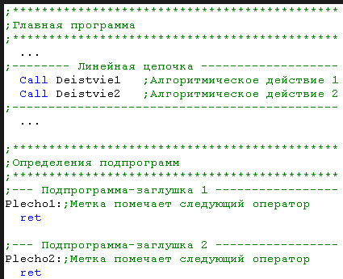
Stub is a subroutine (function), which simulates the work is not yet developed module

Slide 38
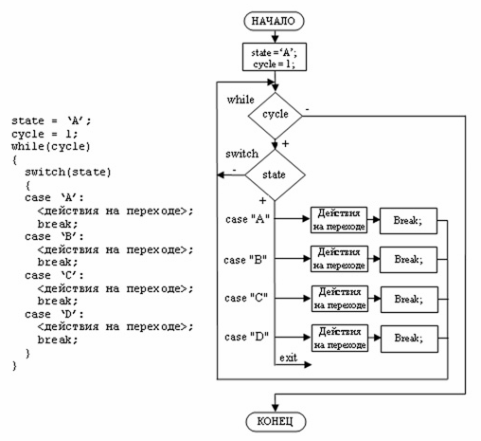

Slide 39
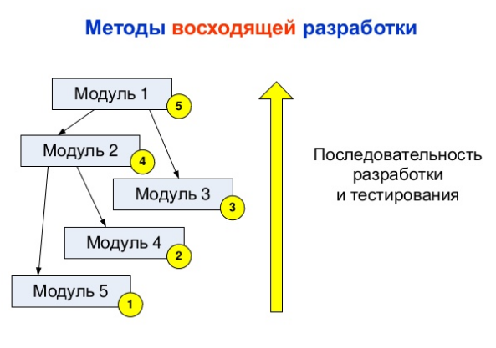

Slide 40
Bottom up programming - Programming is conducted by a "bottom-up" from the details of to the general.
Program is formed by combining a simple software components to create a higher level component.
The first step of development is the creation of a common structural scheme of the program, including the functional components and data structures.
The second step functions of a higher level is programmed
it uses a step by step process of development and integration component, since the component of the lower level.
The structure and functionality of the higher-level functions follows from the lower-level functions.
Bottom up programming

Slide 41
Bottom up programming.
Сначала строится модульная структура программы в виде дерева. Затем поочередно программируются модули программы, начиная с модулей самого нижнего уровня (листья дерева модульной структуры программы), в таком порядке, чтобы для каждого программируемого модуля были уже запрограммированы все модули, к которым он может обращаться. После того, как все модули программы запрограммированы, производится их поочередное тестирование и отладка в принципе в таком же (восходящем) порядке, в каком велось их программирование.

Slide 42
Такой порядок разработки программы на первый взгляд кажется вполне естественным: каждый модуль при программировании выражается через уже запрограммированные непосредственно подчиненные модули, а при тестировании использует уже отлаженные модули. Однако, современная технология не рекомендует такой порядок разработки программы. Во-первых, для программирования какого-либо модуля совсем не требуется наличия текстов используемых им модулей - для этого достаточно, чтобы каждый используемый модуль был лишь специфицирован (в объеме, позволяющем построить правильное обращение к нему), а для тестирования его возможно (и даже, как мы покажем ниже, полезно) используемые модули заменять их имитаторами (заглушками).

Slide 43
Во-вторых, каждая программа в какой-то степени подчиняется некоторым внутренним для нее, но глобальным для ее модулей соображениям (принципам реализации, предположениям, структурам данных и т.п.), что определяет ее концептуальную целостность и формируется в процессе ее разработки. При восходящей разработке эта глобальная информация для модулей нижних уровней еще не ясна в полном объеме, поэтому очень часто приходится их перепрограммировать, когда при программировании других модулей производится существенное уточнение этой глобальной информации (например, изменяется глобальная структура данных).

Slide 44
В-третьих, при восходящем тестировании для каждого модуля (кроме головного) приходится создавать ведущую программу (модуль), которая должна подготовить для тестируемого модуля необходимое состояние информационной среды и произвести требуемое обращение к нему. Это приводит к большому объему “отладочного” программирования и в то же время не дает никакой гарантии, что тестирование модулей производилось именно в тех условиях, в которых они будут выполняться в рабочей программе.

Slide 45
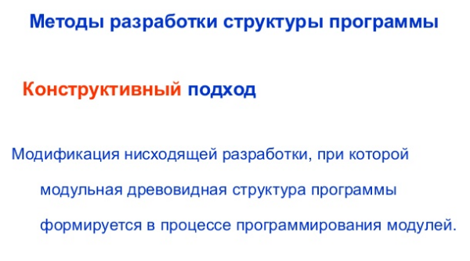

Slide 46
Конструктивный подход к разработке программы представляет собой модификацию нисходящей разработки, при которой модульная древовидная структура программы формируется в процессе программирования модулей. Разработка программы при конструктивном подходе начинается с программирования головного модуля, исходя из спецификации программы в целом. При этом спецификация программы принимается в качестве спецификации ее головного модуля, который полностью берет на себя ответственность за выполнение функций программы.

Slide 47
В процессе программирования головного модуля, в случае, если эта программа достаточно большая, выделяются подзадачи (внутренние функции), в терминах которых программируется головной модуль. Это означает, что для каждой выделяемой подзадачи (функции) создается спецификация реализующего ее фрагмента программы, который в дальнейшем может быть представлен некоторым поддеревом модулей. Важно заметить, что здесь также ответственность за выполнение выделенной функции несет головной (может быть, и единственный) модуль этого поддерева, так что спецификация выделенной функции является одновременно и спецификацией головного модуля этого поддерева.

Slide 48
В головном модуле программы для обращения к выделенной функции строится обращение к головному модулю указанного поддерева в соответствии с созданной его спецификацией. Таким образом, на первом шаге разработки программы (при программировании ее головного модуля) формируется верхняя начальная часть дерева например, такая, которая показана на рис.

Slide 49
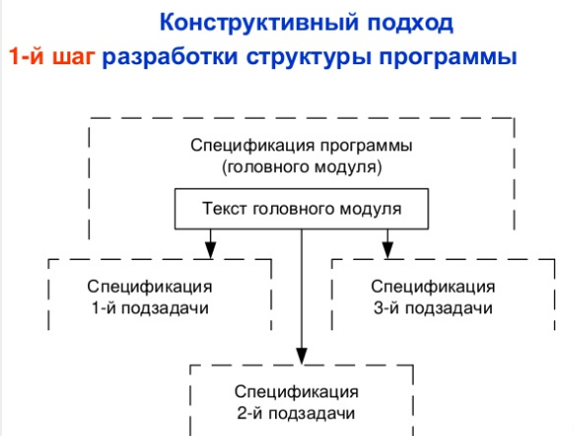

Slide 50
Аналогичные действия производятся при программировании любого другого модуля, который выбирается из текущего состояния дерева программы из числа специфицированных, но пока еще не запрограммированных модулей. В результате этого производится очередное доформирование дерева программы, например, такое, которое показано на рис.

Slide 51
